Slide 1
Муниципальное бюджетное общеобразовательное учреждение «Средняя общеобразовательная школа №30 имени Н.Н.Колокольцова»
Директор: Лехтина Лариса Петровна, 8 (38-472) 3-47-11
652831, Кемеровская обл., г. Калтан, п. Малиновка,
ул. 60 лет Октября, д. 19

Slide 2
Немного о школе…
Год открытия -1979
В школе обучается - 1068 обучающихся, из них
9- обучающиеся с ОВЗ ( 1%);
22 учащихся школы имеют инвалидность;
3 ребенка – инвалида обучаются с применением ДОТ;
13 учащихся находятся на индивидуальном обучении на дому.
66 учителей работает в образовательной организации, из них:
12 учителей работает с детьми с ОВЗ;
51 педагог имеет удостоверение о повышении квалификации в области инклюзивного образования установленного образца за последние 3 года;
41% педагогов имеют высшую квалификационную категорию;
54% педагогов имеют первую квалификационную категорию;
100% прошли повышение квалификации по инклюзивному образованию

Slide 3
Условия организации инклюзивного образовательного процесса

Slide 4
Условия организации обучения детей с ОВЗ, в том числе детей с инвалидностью
Обучение на дому
Посещение занятий ВУД в школе
Инклюзивное обучение
Ресурсный класс
Обучение с применением ДОТ
Сочетание разных условий
обучения

Slide 5
Модель комплексного сопровождения детей с ОВЗ и инвалидов в условиях сетевого взаимодействия
Цель - организация комплексного сопровождения обучающихся через определение и обеспечение адекватных условий развития, обучения и воспитания в соответствии с их специальными образовательными потребностями, возрастными особенностями и индивидуальными возможностями здоровья.
Задачи:
1.Комплексное обследование учащихся, имеющих трудности в обучении и адаптации.
2. Организация здоровьесберегающего пространства с целью профилактики физических, интеллектуальных и эмоциональных перегрузок.
3. Создание условий для освоения учащимися общеобразовательных программ в соответствии с ФГОС для ОВЗ
4. Формирование у всех участников образовательных отношений толерантного отношения к детям с ОВЗ и инвалидам.

Slide 6
Модель комплексного сопровождения детей с ОВЗ и инвалидов
Сопровождение инклюзивного образования

Slide 7
Психолого-педагогическое сопровождение
.
Психолго-педагогический консилиум
Педагог-психолог, социальный педагог, классный руководитель

Slide 8
Психолог-педагогический консилиум
Является одной из форм взаимодействия руководящих и педагогических работников организации, осуществляющей образовательную деятельность, с целью создания оптимальных условий обучения, развития, социализации и адаптации обучающихся посредством психолого-педагогического сопровождения
Периодичность проведения заседаний определяется запросом на обследование и организацию комплексного сопровождения обучающихся и отражается в графике проведения заседаний.
Реализация программ индивидуального сопровождения
Обследование на базе ПМПК
Учителям

Slide 9
Кабинет педагога-психолога

Slide 10
Сетевое взаимодействие
Муниципальное бюджетное образовательное учреждение дополнительного образования «Дом детского творчества»
АНО «Центр социального развития»
Муниципальное бюджетное учреждение для детей, нуждающихся в психолого-педагогической и медико-социальной помощи "Центр психолого-медико-социального сопровождения "Дар"
МБОУ «СОШ № 30»
Городская ПМПК
Детско-юношеская спортивная школа
Школа искусств № 37
«Лыжи мечты» - АНО «Центр социального развития» совместно со спортшколой (проект «Центр равных возможностей»);
«Изобразительное искусство» - Школа искусств №37 п. Малиновка;
«Путь к здоровью» (Адаптивная физическая культура)» - дистанционно Кузбасский РЦППМС);
«Шкатулка идей» - ЦДО Кемеровской области;
«Умелые ручки» - МБОУ ДО ДДТ п. Малиновка

Slide 11
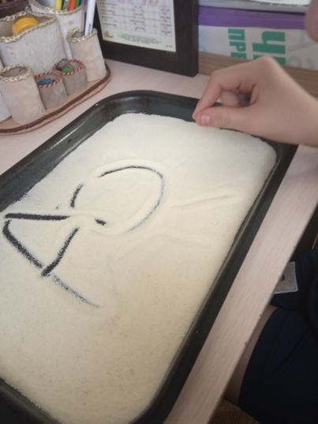
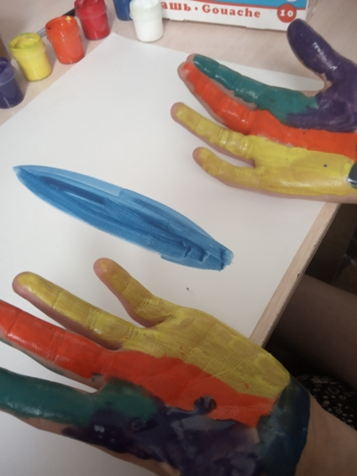
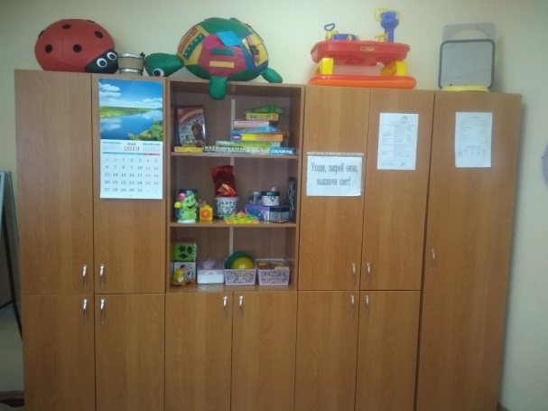
Кабинет педагога-психолога
Психокоррекционные занятия

Slide 12
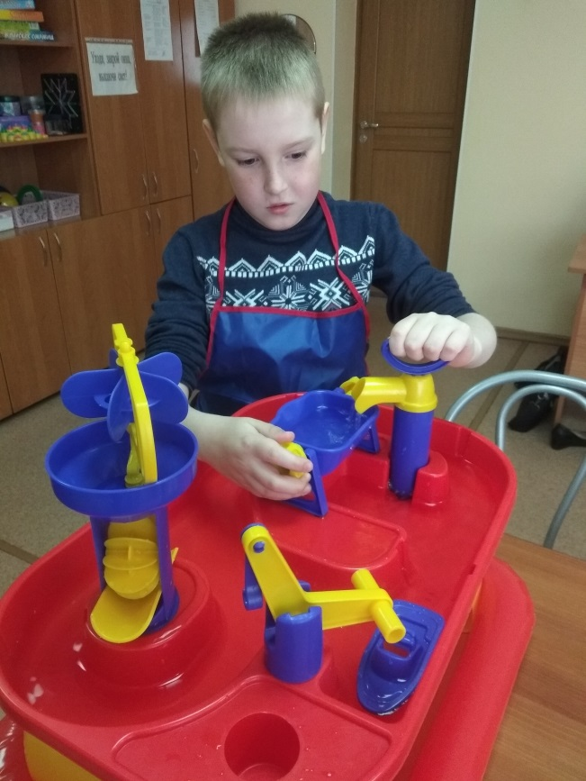
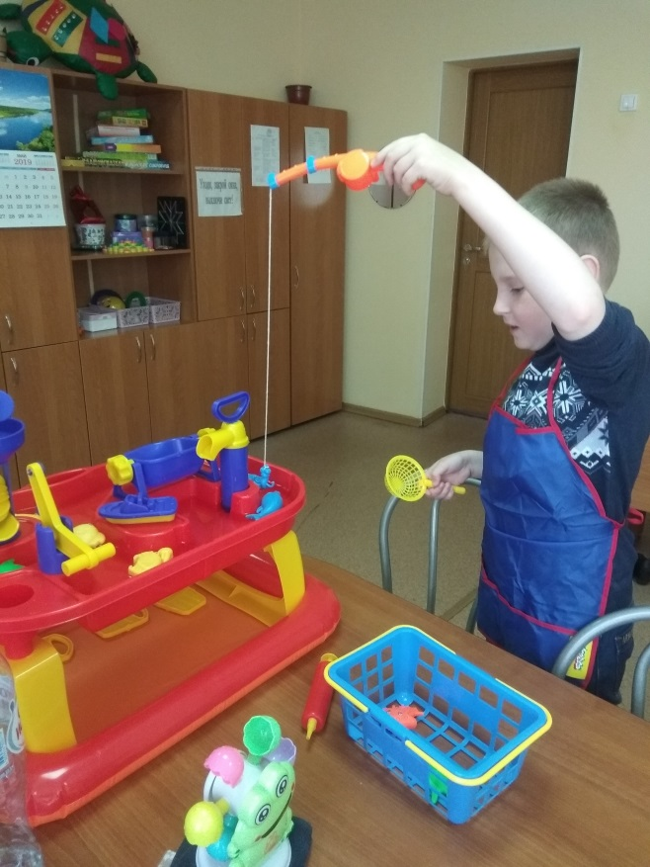
Коррекционно-развивающие занятия
Занятия ВУД в школе с детьми осуществляется по следующим программам: «Удивительный мир информатики», «Путевку в профессию», «Шахматные лабиринты», «Начала этики», «Умелые ручки», «Поиграй-ка», «Будь здоров!», «Фантазёры», «Азбука добра», «Мир, в котором я живу»

Slide 13
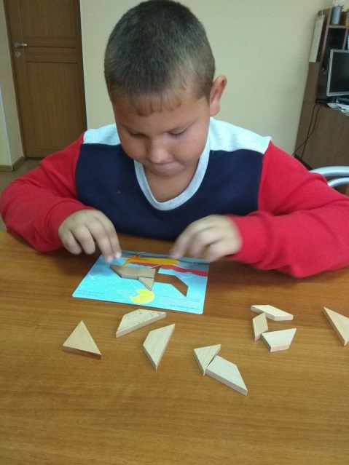
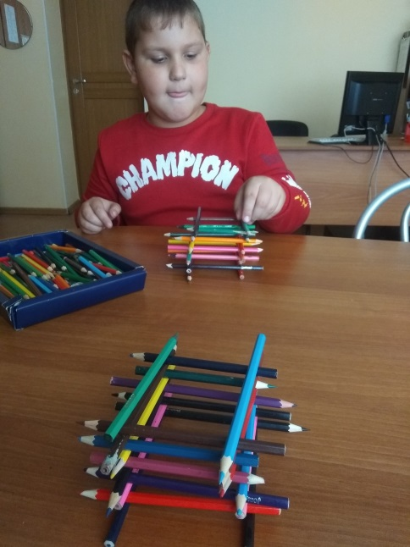
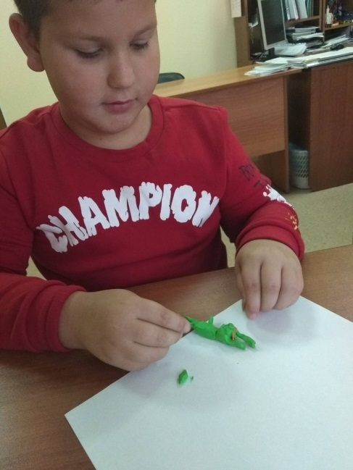
Коррекционно-развивающие занятия
Коррекционно-развивающие программы педагоги-психологи школы реализуют по следующим направлениям: «Сенсорное развитие», «Предметно-практические действия», «Коррекционно-развивающие занятия», «Ритмика», «Психокоррекционные занятия».

Slide 14
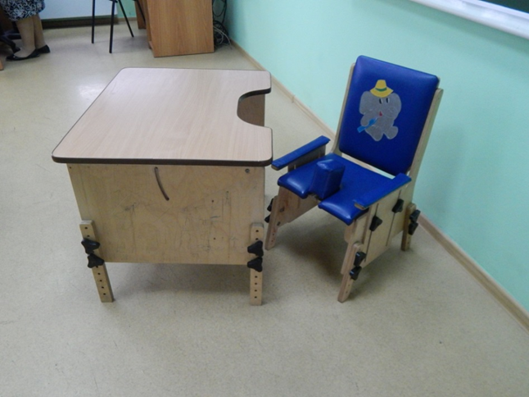
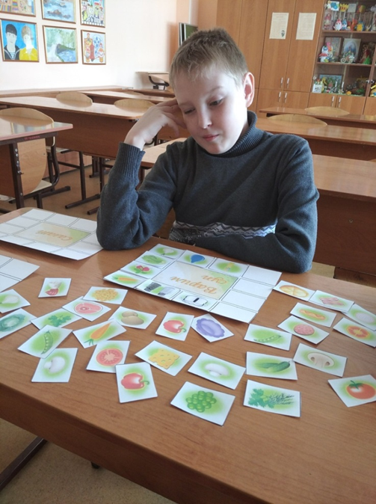
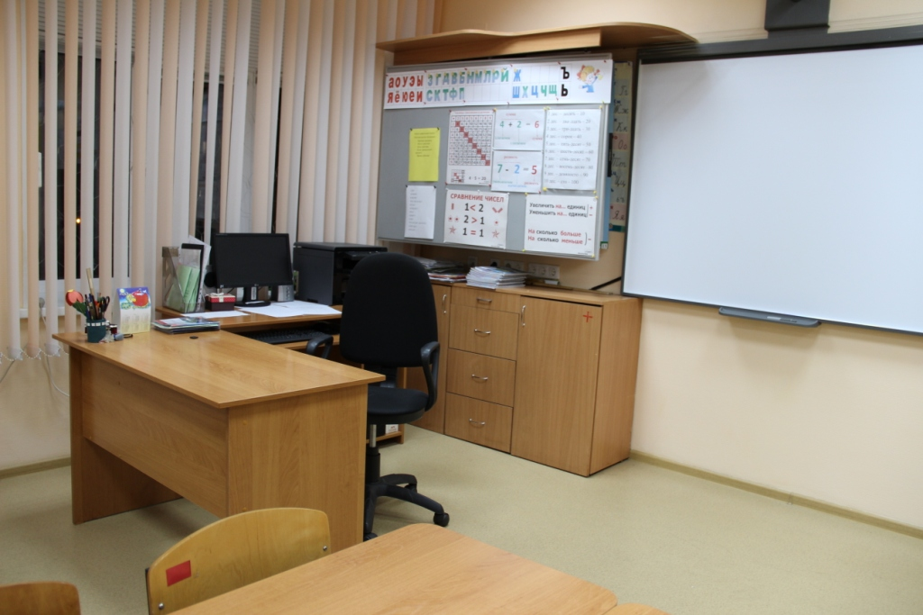
Учебные кабинеты

Slide 15
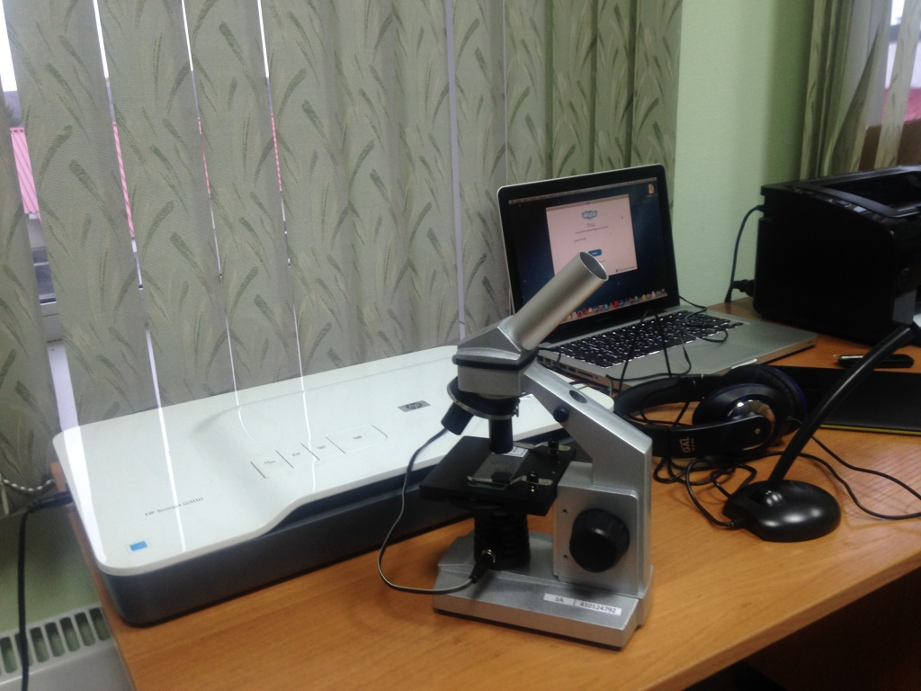
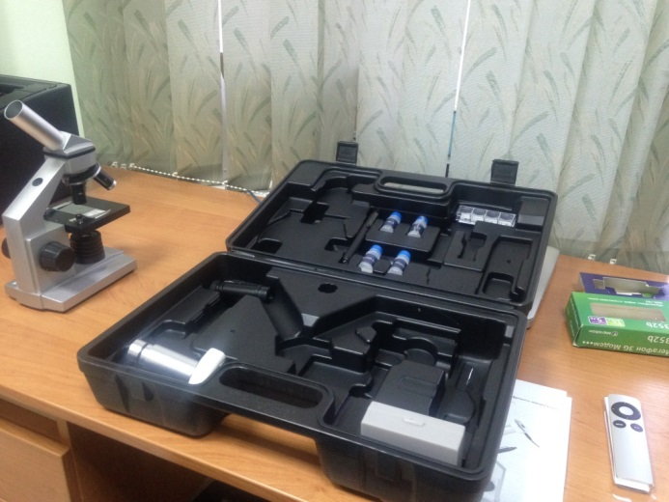
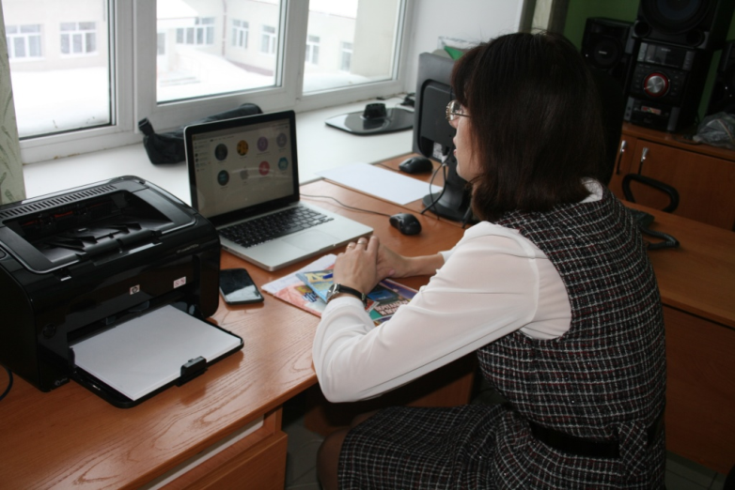
Обучение с применением ДОТ

Slide 16
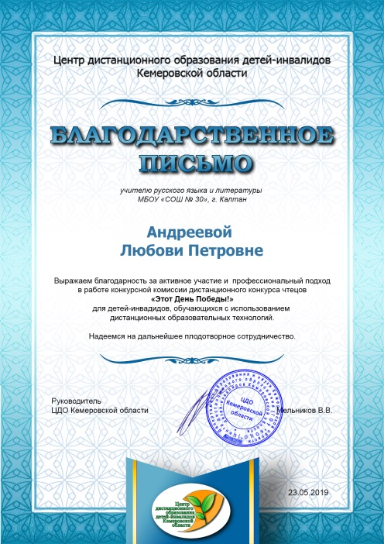
От успеха учителя - к успеху ученика

Slide 17
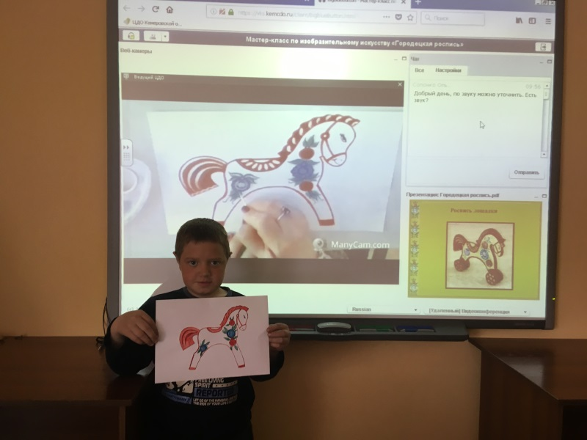
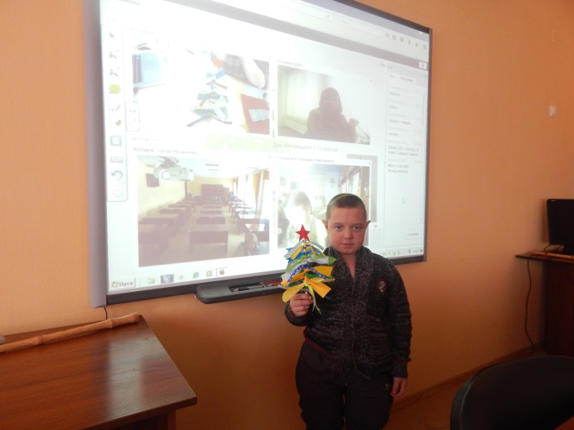
Достижения учащихся

Slide 18
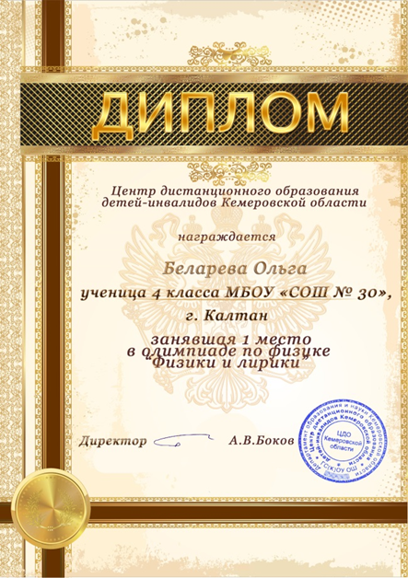
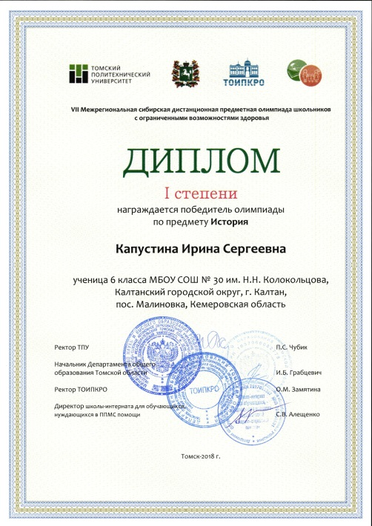
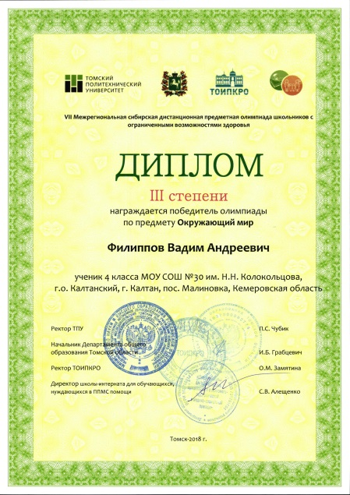
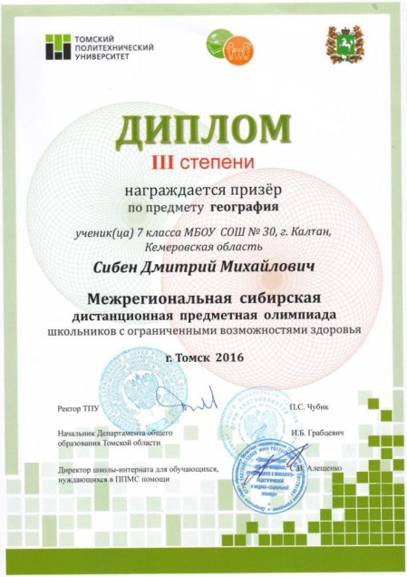
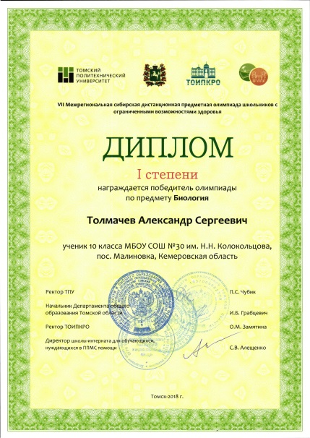
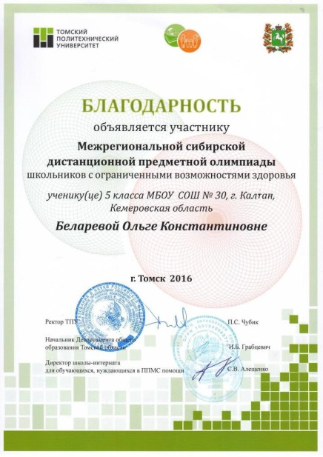
Достижения учащихся

Slide 19
Приглашаем к сотрудничеству

